Slide 1

Cleartext
Şifreli Metin
Cleartext
Şifreli Metin
Bitcoin
Bitcoin
Açık anahtar ile şifreleme
Şifreleme
kamu ile
anahtar
Gönderme
Gönderme
Bitcoin
Şifre Çözme
özel
anahtar
Özel anahtar ile şifre çözme

Slide 2

Mesaj
İmza
Özel anahtar ile imzalama
Gönderme
TAMAM
Açık anahtar ile doğrulama

Slide 3


Slide 4
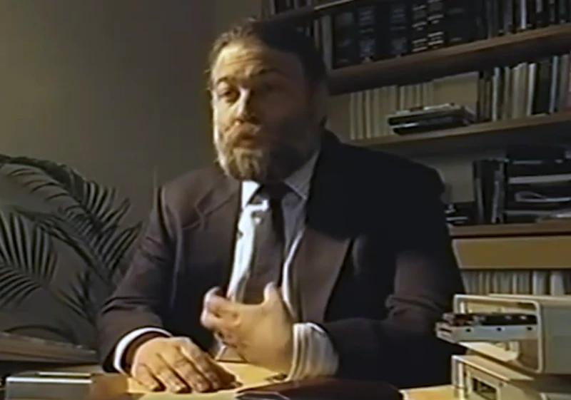

Slide 5

gönder
gönder
krediler
Banka 1
Banka 2
harcanmış banknotların kaydı

Slide 6
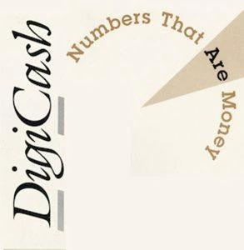

Slide 7


Slide 8


Slide 9


Slide 10


Slide 11


Slide 12

Bağlantı
İstasyon
Merkezileştirme
Merkezi Olmayan
Dağıtılmış ağlar.

Slide 13

Sadık General
Hain
Yenilgi
Zafer

Slide 14

Güvenilir zaman damgası
Bir şirket içinde
Zaman Damgası Kurumu (TSA)
Hash hesapla
TSA'ya hash gönderin
Zaman Damgası
Veri
Hash hesapla
Bu, zaman damgasıyla birleştirilmiş karmanın dijital imzasıdır
TSA'nın özel anahtarını uygulayın
İmzalı zaman damgası ve hash talep edene döndürülür
Zaman Damgası
Veri
Zaman Damgası
Birlikte saklayın

Slide 15


Slide 16

Referanslar

Slide 17
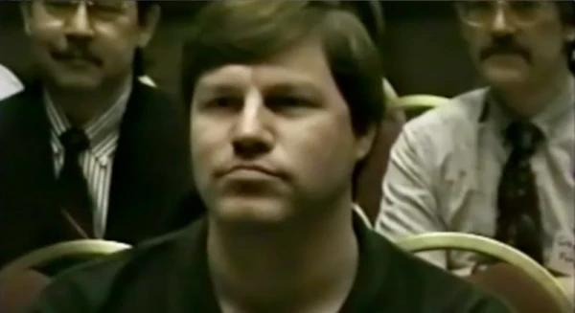

Slide 18


Slide 19


Slide 20
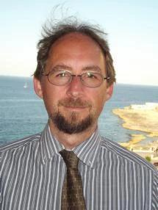

Slide 21


Slide 22


Slide 23


Slide 24


Slide 25
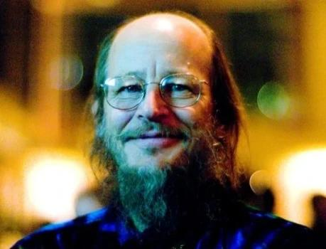

Slide 26

Satoshi Nakamoto'nun Sayfası - Hiç hediye almadım

Slide 27


Slide 28
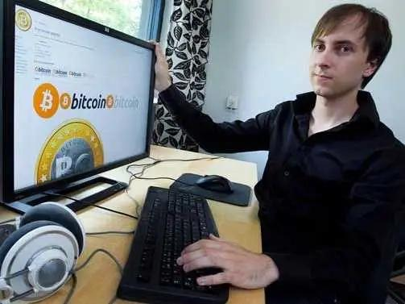

Slide 29

Bitcoin Forumu

Slide 30


Slide 31


Slide 32


Slide 33


Slide 34


Slide 35


Slide 36
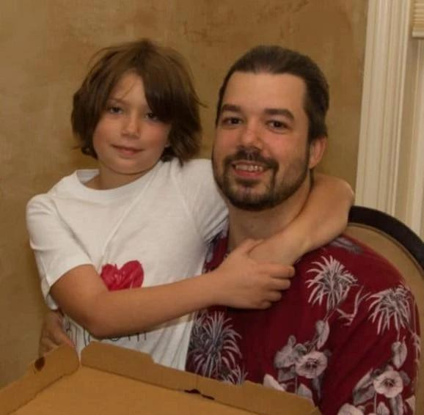

Slide 37

Patoshi Blokları ve Ters Zaman Damgaları (Blok numarası/EkstraNonce)

Slide 38

Satoshi'nin ağdaki yüzdesinin tahmini
Şebeke yüzdesi

Slide 39

Satoshi'nin hashrate tahmini
Hashrate
Günlük ortalama hashrate
Doğrusal hashrate modeli

Slide 40


Slide 41


Slide 42


Slide 43


Slide 44


Slide 45


Slide 46
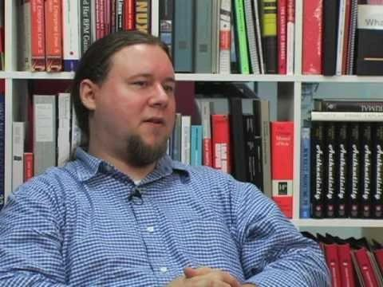

Slide 47


Slide 48


Slide 49

ExtraNonce
Tarih

Slide 50


Slide 51


Slide 52

"Makale: Bitcoinler hakkında bilginiz var mı?"
Bitcoin, 2009 yılında Satoshi Nakamoto adında biri tarafından tasarlanmış bir elektronik para birimidir. Bu para birimi, tamamen merkezi olmayan eşler arası yapısı ve temel kriptografik kavramları akıllıca kullanması nedeniyle diğer elektronik para birimlerinden ayrılır. C++ ile yazılmış ve MIT açık kaynak lisansı altında yayınlanan yazılıma dayanır.

Slide 53


Slide 54

Bitcoin makinelerin yükselişi.

Slide 55


Slide 56


Slide 57


Slide 58


Slide 59


Slide 60


Slide 61


Slide 62


Slide 63


Slide 64


Slide 65


Slide 66


Slide 67


Slide 68


Slide 69
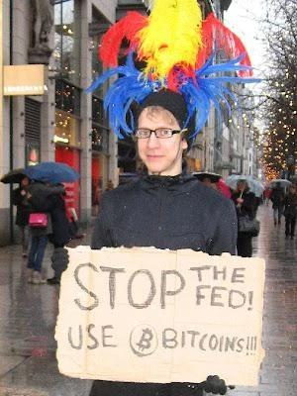

Slide 70

ABD Doları cinsinden Bitcoin Fiyatı

